Slide 1
DINÂMICAS CULTURAIS CONTEMPORÂNEAS
AULA 1 – CONTEXTO
2020

Slide 2
PRECEITOS que norteiam as reflexões

Slide 3
Thomas Mann Travessia marítima com Dom Quixote
É preciso acolher o presente em toda a sua complexidade, em todas as suas contradições, pois o futuro nasce do que é múltiplo, não do que é único.

Slide 4
Nuevas minorías, nuevos derechos (2015) Homi Bhabha
Cada época tem opacidades particulares e missões urgentes.

Slide 5
CONTEXTO

Slide 6
Marcos Nobre (2018)
Entender o próprio tempo, apreendê-lo.
Conhecimento para a ação → emancipação dos sujeitos.
Vivemos um momento de aceleração da história prefigurando um mundo novo que vai romper com o antigo – mundo plenamente globalizado.
Marco: revoltas democráticas 2011 a 2013 – multiplicidade de tentativas de encontrar novo caminho – episódios regressivos.
(entrevista acerca do livro Como nasce o novo)

Slide 7
https://revistapesquisa.fapesp.br/2019/12/09/os-numeros-da-descrenca-resistencia-a-ciencia-ep2/

Slide 9
Dezembro de 2014
http://www.maoritelevision.com/news/latest-news/largest-collection-ancestral-remains-nz-history-be-repatriated
Repatriação dos restos mortais de 107 Māori E Moriori após um acordo entre o Museum of New Zealand Te Papa Tongarewa e o American Museum of Natural History.

Slide 10
Descendo à terra: política no novo regime climático* Bruno Latour
Chegamos ao final de um certo arco histórico – reflexões a partir da vitória de Trump em 2016.
Sentimento coletivo de perder o mundo.
Parte de 3 fenômenos como sintomas de uma única situação histórica: desregulamentação – desigualdades – esforço sistemático para negar a existência da mudança climática → negação da mudança climática organiza todas as políticas na atualidade.
Centralidade da mudança climática: “a questão do clima está no coração de todas as questões geopolíticas e está diretamente ligada a questões de injustiça e desigualdade”.
Migrações, explosões de desigualdade e novo regime climático são uma e mesma ameaça, parte de um único fenômeno: as elites estão convencidas de que não haveria vida futura para todos e decidiram se livrar de todos os fardos da solidariedade o mais rápido possível.
O grande projeto de modernização se tornou impossível pois não há terra capaz de conter seu ideal de progresso, emancipação e desenvolvimento: “ausência de um mundo comum compartilhável” – mudar completamente modos de vida.
A partir da década de 1980 as classes dominantes deixaram de pretender liderar e começaram a se proteger do mundo: como se não houvesse espaço na terra para eles e para todos.
“Não existe mais o ideal de um mundo comum ao que costumava ser chamado de “o Ocidente”.
Crise migratória generalizada [Zaatari: memórias do labirinto (2018) https://www.youtube.com/watch?v=YQtx6GgzJUg]
_________________________________________________________________________________________________________________
Relatório OXFAM (2019): os bens de 3,8 bilhões de seres humanos equivalem à riqueza de 26 magnatas (população mundial estimada em 2019: 7,70 bilhões)
* Tradução livre de Down to Earth: politics in the new climatic regime (2018)

Slide 11
Descendo à terra: política no novo regime climático Bruno Latour
“a sensação de vertigem, quase de pânico, que atravessa toda a política contemporânea surge devido ao fato de que o chão está cedendo aos pés de todos ao mesmo tempo, como se todos nos sentíssemos atacados em todos os lugares, em nossos hábitos e em nossas posses”.
“Para conseguir manter um respeito pelos meios de comunicação, a ciência, as instituições, a autoridade, deve haver um mundo compartilhado. Para que os fatos científicos sejam aceitos, é preciso um mundo de instituições respeitadas”.
“Pessoas comuns foram incitadas, graças a bilhões de dólares investidos em desinformação, a serem céticos sobre um fato maciço: a mutação do clima”.

Slide 12
O fardo da raça Achille Mbembe
O tempo atual é marcado, entre outras coisas, por uma profunda crise das relações entre a democracia, a memória e a ideia de um futuro que possa ser compartilhado por toda a humanidade.
Modo de produção de novas subespécies humanas fadadas ao abandono e à indiferença, quando não à destruição: população excedente.
A tarefa de uma sociedade democrática é proporcionar um espaço onde o pluralismo – o maior número possível de manifestações do humano – é expressado e vivido.
Existem cronologias plurais do mundo que habitamos e a tarefa do pensamento é atravessar todos esses feixes. Nesse gesto que implica a circulação, a tradução, o conflito e também os mal-entendidos, existem questões que se dissolvem por si sós e essa dissolução autoriza que surjam, com relativa clareza, demandas comuns.

Slide 13
Achille Mbembe The age of humanism is ending
“Sob as condições do capitalismo neoliberal, a política se converterá em uma guerra mal sublimada. Esta será uma guerra de classe que nega sua própria natureza: uma guerra contra os pobres, uma guerra racial contra as minorias, uma guerra de gênero contra as mulheres, uma guerra religiosa contra os muçulmanos, uma guerra contra os deficientes.
O capitalismo neoliberal deixou em sua esteira uma multidão de sujeitos destruídos, muitos dos quais estão profundamente convencidos de eu seu futuro imediato será uma exposição contínua à violência e à ameaça existencial. Eles anseiam genuinamente um retorno a certo sentimento de certeza”.

Slide 14
Franz Fanon Pele negra, máscara branca (1952)
“A liberdade requer visibilidade, mas para isso é necessário um mundo de outros”.
“Para o negro existe apenas um destino. E ele é branco - O conhecimento do corpo é unicamente uma atividade de negação. É um conhecimento em terceira pessoa”.

Slide 15
Linn da Quebrada
“Eu lancei essa ideia porque eu acho que a violência da sociedade com alguns corpos, corpos como o meu, pretos, transviados, de quebrada, essa violência está posta. É necessário responder também com terror, com agressividade, colocando o meu corpo como arma, como protesto, manifesto, como pólvora diante desse sistema que é violento cotidianamente.
(...) Essa hostilidade para corpos como o meu, negros, para corpos travestis, corpos trans, corpos pretos, está dada. O que tem mudado é a formação de redes com pessoas que vivem essa mesma situação ou situações semelhantes, estabelecendo parcerias para nos mantermos vivas. Juntas nós conseguimos nos manter mais fortes, nós conseguimos ocupar outros espaços, conseguimos nos proteger.
Na quebrada, o funk é poesia, o rap é poesia e é história. As nossas histórias, geralmente, não são contadas, não são validadas. Nossos corpos não têm peso, não valem a pena. Se não tem tanta possibilidade de fazer livros de história, a gente faz isso na música, a gente faz isso nas paredes da cidade, nos pichos, na oralidade, construindo linguagem da nossa forma.”.

Slide 16
DADOS
Há mais mobilidade agora do que em qualquer outro momento da história [continuam as interdições].
O número de imigrantes cresce mais do que a população global.
Ásia e Europa abrigam o maior número de imigrantes. Da África sai o maior número de imigrantes.
Forças demográficas, globalização, conflitos e mudanças climáticas incrementarão os fluxos migratórios nas próximas décadas.
244 milhões de imigrantes no planeta (2015) = 3,3% população do planeta (ONU – World Migration Report 2018 ). (258milhões)
Total mundial de pessoas internamente deslocadas por conflitos e violência generalizada no final de 2016 foi de 40,3 milhões.
Estimativa de 227 milhões de pessoas deslocadas por desastres desde 2008.
1 em cada 113 pessoas no planeta é solicitante de refúgio, deslocada interna ou refugiada (Tendências Globais – ACNUR – 2017)
Relatório OECD – 2016 – 5 milhões de imigrantes para os 37 países membros; 1.6 milhões de solicitações de asilo; 1.5 milhões de permissões para estudantes de educação superior na zona da OCDE; mais de 10% dos casamentos se dá entre cidadãos e estrangeiros.
Refugiados no mundo estimados em 65.6 milhões (ACNUR 2017) [população maior que o Reino Unido, o 21º país mais populoso do mundo] crianças são metade da população de refugiados no mundo.
2/3 dos imigrantes vivem na Europa (78 milhões) ou Ásia (80 milhões), seguidos pela América do Norte (58 milhões )e África (25 milhões). (ONU)
Em 2015, 67% dos imigrantes viviam em apenas 20 países (EUA é o país com maior número de imigrantes).
2/3 dos imigrantes internacionais residem em paises altamente desenvolvidos.
Remessa de dinheiro 429 bilhões de dólares (BM 2016) = 3 vezes a quantia aportada por programas oficiais de assistência (mesmo com a crise mundial remessas crescem, 4,4% 2013)→ remessas de dinheiro + remessas culturais.
Fatores de expulsão e atração = migrações livres e forçadas (vulnerabilidade).
48% dos migrantes mundiais são mulheres (Europa e América do Norte), chefes de família, que deixam seus filhos (ONU).
Tecnologia (celulares, webcams) permitem contato permanente com lugar de origem – integração?
Aparecimento das margens no centro.
http://metrocosm.com/global-immigration-map/

Slide 17
Populações diaspóricas ou comunidades transnacionais?
O termo diáspora é usado nos círculos acadêmicos e políticos para se referir a
pessoas (e frequentemente a seus descendentes) de um país específico que
vive no exterior. No entanto, não existe uma única definição acordada do termo.
De fato, tem sido sugerido que o termo comunidades transnacionais pode descrever
melhor a realidade das experiências de migração contemporâneas,
na qual os migrantes podem estabelecer e manter conexões com as
pessoas em suas comunidades de origem ou migrantes em outros países.
UN REPORT

Slide 18
Nova caravana de migrantes de Honduras deixa Estados Unidos e México em alerta
Marcha vem sendo convocada pelas redes sociais, sem líderes definidos; emissoras de rádio locais pedem que hondurenhos não deixem o país
Jacobo García, de El País, 15/01/2019
https://oglobo.globo.com/mundo/nova-caravana-de-migrantes-de-honduras-deixa-estados-unidos-mexico-em-alerta-23371931

Slide 19
ONU
50 maiores multinacionais têm uma receita anual maior do que o PIB de 70% dos países.
29 das cem maiores economias do mundo são empresas multinacionais e não países.
Receita das multinacionais fora do seu país de origem ronda 40 trilhões de dólares, ou mais da metade do PIB mundial, com seus 73,5 trilhões de dólares em 2013. O total de exportações dos países está próximo de 20 trilhões de dólares, a metade do que fazem as multinacionais fora do seu país de origem.
Oito homens concentram a riqueza equivalente de 3,6 bilhões de pessoas, a metade mais pobre da população mundial (Oxfam, 2017)
82% da riqueza gerada entre 2016 e 2017 ficou com o 1% mais rico.

Slide 20
Octavio Ianni A Era do Globalismo (1997)
Configuração histórico-social → complexo jogo de forças.
Produto e condição de múltiplos processos sociais, econômicos, políticos e culturais, em geral sintetizados no conceito de globalização.
Na base está o capitalismo, como modo de produção global: presente em todas as nações, regimes políticos, tradições culturais.
“O capitalismo se apresenta como um modo de produção e um processo civilizatório. Além de desenvolver e mundializar as suas forças produtivas, e as suas relações de produção, desenvolve e mundializa instituições, padrões e valores socioculturais, formas de agir, sentir, pensar, imaginar” (p.187).
Emerge de forma particularmente evidente, em suas configurações e em seus movimentos, no fim do século XX, a partir do desabamento do mundo bipolarizado capitalismo/comunismo.
[Beck = capitalismo sem impostos: “produzir em um país, pagar impostos em outro e exigir gastos estatais na forma de criação de infraestrutura em um terceiro” (p.19)]
Ruptura histórica drástica

Slide 21
Octavio Ianni A Era do Globalismo (1997)
Expansão das empresas, corporações e conglomerados transnacionais
Nova divisão transnacional do trabalho
Emergência das cidades globais
Declínio do estado-nação
Estados nacionais: elos da sociedade global
Estruturas de poder globais: FMI, BM, OMC
Novos movimentos sociais

Slide 22
Jesus Martín-Barbero Diversidade em Convergência
“A globalização é um movimento que, ao fazer da comunicação e da informação a chave de um novo modelo de sociedade, empurra todas as sociedades para uma intensificação de seus contatos e conflitos, expondo as culturas umas às outras de modo inédito”.

Slide 23
Néstor García Canclini Conflictos Interculturares
“A relação entre cada cultura e um território específico, sem desaparecer, está sendo alterada pelo deslocamento de enormes massas de imigrantes, exilados, turistas e outros viajantes, assim como pela crescente interdependência de cada sociedade com muitas outras, próximas e longínquas.“
Desafio: entre lugares, interseções, interações, terceiro espaço

Slide 24
Agência de Imigração e Alfândega (ICE) dos EUA está transferindo 1.600 presos para prisões federais como meio de enfrentar o excesso de processos resultantes das novas políticas de “tolerância zero” do governo de Donald Trump, informou nesta sexta-feira, 8, a instituição (O Estado de SPaulo, 08/06/18) População de imigrantes nos EUA é estimada em 43 milhões
Por que as crianças estão sendo separadas de seus pais ou parentes adultos na fronteira?
Devido a uma mudança de critério do Departamento de Justiça anunciada em abril, impondo
“tolerância zero” às chegadas ilegais no país. Qualquer adulto que tente entrar nos
Estados Unidos de forma irregular e sem os procedimentos corretos de asilo é considerado um
delinquente e processado judicialmente como tal, mesmo que não tenha antecedentes penais.
Como os menores não podem ser levados à prisão, são separados. Um juiz determina se os pais
e os filhos são deportados ou podem ficar nos EUA. A imensa maioria de imigrantes
indocumentados é de centro-americanos.
Quantas crianças já foram separadas?
Não há cifras completas. Entre 19 de abril e 6 de junho, 2.033 crianças foram separadas dos
seus pais ao tentarem entrar nos EUA em pontos fronteiriços oficiais, segundo estatísticas obtidas
pela agência Associated Press. Isso exclui os muitos imigrantes que chegam ao país por vias
não oficiais, como por exemplo atravessando o rio Grande em um bote. Em abril houve 55
separações, e em março foram 64. De outubro de 2016 a fevereiro de 2018 houve quase 1.800
separações, segundo a agência Reuters.

Slide 25
Boaventura de Sousa Santos
Para onde vai a democracia?

Slide 26
A difícil democracia Boaventura de Sousa Santos
“A segunda década do milênio está dominada, talvez como nunca, pelo monopólio de uma concepção de democracia de tão baixa intensidade que facilmente se confunde com a antidemocracia. Com cada vez mais infeliz convicção, vivemos em sociedades politicamente democráticas e socialmente fascistas.”

Slide 27
O ódio à democracia (2005) Jacques Rancière
“A intensidade da vida democrática, advém da constante e conflituosa expansão que opera em seu interior, cujo cerne é o poder de qualquer um para governar, para adentrar as esferas antes reservadas a poucos.”
_________________________________________________________
“A verdadeira democracia é precisamente essa luta de democracias, a democracia contestando a si mesma, se expondo ao seu próprio limite.”

Slide 28
Boaventura de Sousa Santos Procuram-se horizontes, urgente (2018)
A versão otimista da luta contra o extremismo racionalista e dogmatista consiste em pensar que as lutas do passado lograram vencer de modo irreversível os excessos e perversidades do extremismo e que somos hoje demasiado humanos para admitir a existência de sub-humanos. Trata-se de um pensamento anacrônico inverso que consiste em imaginar o presente como tendo superado definitivamente o passado. Enquanto o pensamento reacionário pretende fazer o presente regressar ao passado, o pensamento anacrônico inverso opera como se o passado não fosse ainda presente. Devido ao pensamento anacrônico inverso, vivemos em tempo colonial com imaginários pós-coloniais; vivemos em tempo de ditadura informal com imaginários de democracia formal; vivemos em tempo de corpos racializados, sexualizados, assassinados, esquartejados com imaginários de direitos humanos; vivemos em tempo de muros, fronteiras como trincheiras, exílios forçados, deslocamentos internos com imaginários de globalização; vivemos em tempo de silenciamentos e de sociologias das ausências com imaginários de orgia comunicacional digital; vivemos em tempo de grandes maiorias só terem liberdade para serem miseráveis com imaginários de autonomia e empreendedorismo; vivemos em tempo de vítimas a virarem-se contra vítimas e de oprimidos a elegerem os seus opressores com imaginários de libertação e de justiça social.
O totalitarismo do nosso tempo apresenta-se como o fim do totalitarismo e é, por isso, mais insidioso que os totalitarismos anteriores. Somos demasiados e demasiado humanos para cabermos num caminho só; mas, por outro lado, se os caminhos forem muitos e em todas as direções facilmente se transformam num labirinto ou num novelo, em todo o caso, num campo dinâmico de paralisia. É esta a condição do nosso tempo. Para sair dela é preciso combinar a pluralidade de caminhos com a coerência de um horizonte que ordene as circunstâncias e lhes dê sentido. Para pensar tal combinação e, aliás, até para pensar que ela é necessária, são necessárias outras maneiras de pensar, sentir e conhecer.
https://outraspalavras.net/posts/boaventura-procuram-se-horizontes-com-urgencia-maxima/

Slide 29
Jesús Martín-Barbero
Sociedade em mutação
↓
Sociedade de falas estendidas
↓
Ruídos = entrechoque das falas do mundo
ꜜ
Novo ecossistema comunicativo

Slide 30
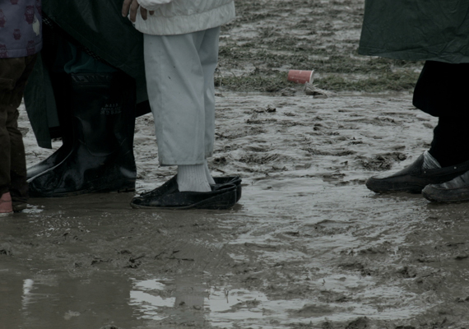
SPECTRES ARE HAUNTING EUROPE Maria Kourkouta e Niki Gianari, 2016, Grécia
https://www.youtube.com/watch?v=p-9c3YblPTc

Slide 31
Vladimir Safatle (2018)
A questão do outro, o drama do reconhecimento, talvez seja hoje a questão política central.
________________________________________________________
Democracia é invenção: cria, subverte e recria ininterruptamente os direitos, reinstituindo o social e o político. Tem como princípio fundamental a ampliação dos direitos, cuja matéria-prima é o desejo.
Não chegará a um momento em que estará consolidada: permanente condição de desejo.

Slide 32
Bernardo Toro
“O que é cultura hoje, ou o que é cultura do ponto de vista democrático? É a criação de condições estáveis para que os diferentes sentidos, que produzem os diferentes grupos de uma sociedade, possam circular e competir em igualdade de condições.
O sentido é a razão de existência para alguém no mundo (...) se os sentidos não circulam e não competem, não existem.
(...) O desafio que tem a cultura, a comunicação e a política é como estruturar arquiteturas para que todos nós possamos circular e competir. De alguma maneira, é a vantagem que têm invenções como o twitter, o facebook, o youtube ou até mesmo a própria internet: é possível realizar um jogo de sentido com poucos recursos.”

Slide 33
Raymond Williams
Cultura é a soma das descrições disponíveis pelas quais as sociedades dão sentido e refletem as suas experiências.

Slide 34
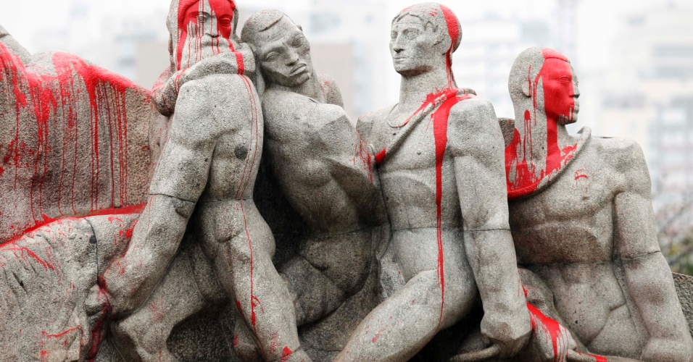

Slide 35
Fomento à cultura na Alemanha: a alta cultura clássica perde sua relevância - Goethe Institut
https://www.goethe.de/ins/br/pt/kul/mag/20940616.html
9,9 bilhões de euros destinados a medidas públicas de incentivo à cultura.
Ideia arraigada: arte e cultura como bem importante para toda a sociedade.
Estado deve garantir e incentivar a arte e a cultura para protegê-las das pressões do mercado.
Entre os objetivos do incentivo público, desde os anos 1970: ambição de contribuir para a formação cultural de todos os grupos da população.
10% da população, em grande parte acadêmicos com status social elevado, faz uso de instituições culturais como salas de concerto, teatro ou museus.

Slide 36
Fomento à cultura na Alemanha: a alta cultura clássica perde sua relevância Goethe Institut
“A alta cultura clássica está perdendo a relevância para uma parte cada vez maior da população alemã. Uma causa é a transformação generalizada dos hábitos de recepção, também sob a influência da digitalização. Outro aspecto são os novos impulsos que partem dos movimentos migratórios. Pessoas de outras proveniências étnicas trazem outros hábitos de recepção e preferências culturais para nossa sociedade. O grande desafio para o mundo da arte e a política cultural na Alemanha consiste em transformar as instituições existentes juntamente com o novo público, os novos usuários e novos agentes. Além disso, é preciso contrapor ao mundo cultural institucionalizado formas de organização novas e flexíveis, que também levem em conta os interesses culturais das gerações e artistas do futuro”.

Slide 37
Paul Preciado
Política toma a forma de uma batalha entre diferentes âmbitos de visibilidade

Slide 38
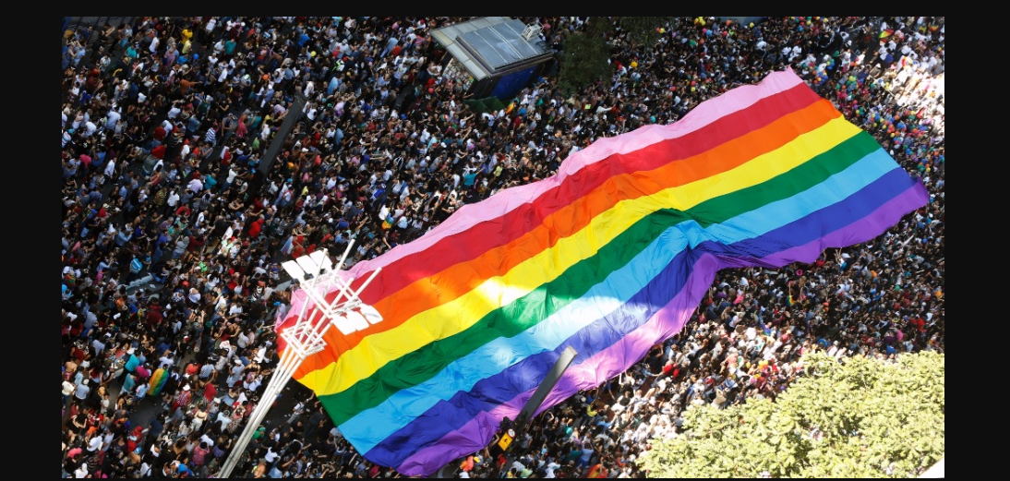
Corpos saíram às ruas

Slide 39
Corpos saíram às ruas Chile

Slide 40
Corpos saíram às ruas EUA

Slide 41
Corpos saíram às ruas Hong Kong

Slide 42
Corpos saíram às ruas Líbano

Slide 43
Corpos saíram às ruas Haiti

Slide 44
Corpos saíram às ruas Bolívia

Slide 45
Corpos saíram às ruas Equador

Slide 46
Corpos saíram às ruas

Slide 47
Corpos saíram às ruas

Slide 48
Corpos saíram às ruas

Slide 49
Corpos saíram às ruas

Slide 52
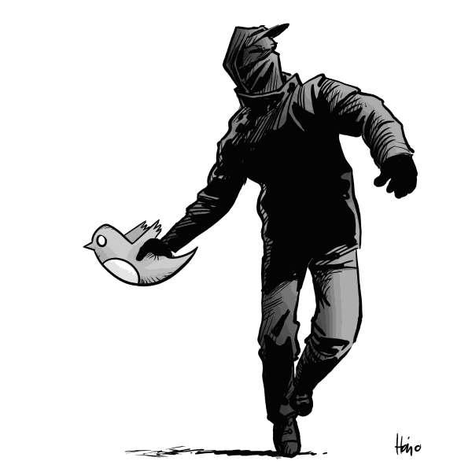
Midiativismo

Slide 53
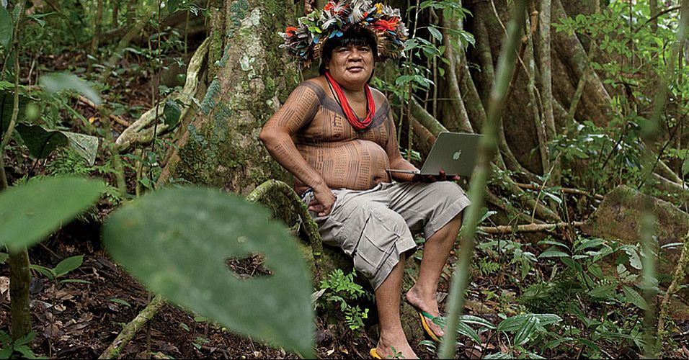
https://noticias.uol.com.br/cotidiano/ultimas-noticias/2011/09/15/lider-que-levou-o-google-a-aldeias-indigenas-denuncia-sofrer-ameacas-de-morte.htm#fotoNav=1
SURUÍ

Slide 54
mbol.lucia@gmail.com armarius.araujo@gmail.com

